Slide 1
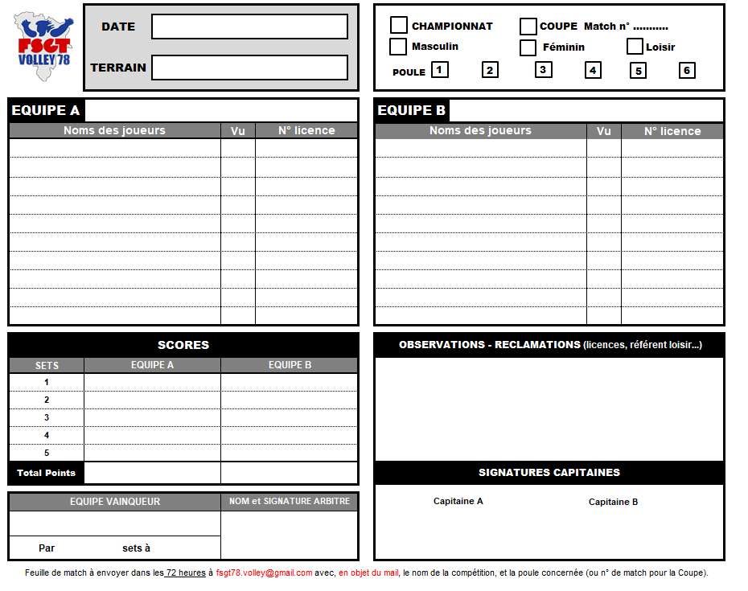


COMMENT REMPLIR UNE FEUILLE DE MATCH ?
-Championnat OU
- Match de Coupe, précisez le n° du match ou de la poule
et la nature du championnat (masculin/féminin/loisir)
-Préciser votre poule de championnat
Indiquer votre club et le numéro de votre équipe, obligatoire. Le remplissage des licences de l’équipe visiteuse est sous la responsabilité de son capitaine.
L’initiale du prénom suffit. En cas d’absence de licence, inscrire le type de pièce d’identité présentée et la reporter dans les observations.
Si la licence est en règle, mettez votre paraphe dans « vu » en face de chaque joueur
Sinon, indiquez l’anomalie en observations par licence
Avant le match : porter toute observation sur les licences (absence, carte d’identité, non-conformité)
Après le match : porter toute observation concernant la rencontre (blessure, incidents de jeu, comportements, etc.).
Les espaces vides doivent être rayés et la case doit être signée par les deux capitaines et l’arbitre. Les deux équipes et l’arbitre sont tenus de faire parvenir à leur responsable de Division un courriel expliquant les circonstances de la réclamation. Toute réclamation postérieure à l’établissement de la feuille de match sera refusée.
Entrer les scores au fur et à mesure du match.
L’erreur dans les totaux, l’absence du nom du vainqueur ou l’absence de résultat final entrainent obligatoirement une pénalité
La feuille de match doit être signée après la rencontre par les deux capitaines et l’arbitre
L’absence d’information ou des informations erronées entraîne une pénalité pour « feuille de match mal remplie » (cf. Règlement général)
Si une feuille de match contient plusieurs erreurs, il n’y a pas de cumul de pénalités.
Le capitaine de l’équipe adverse doit signaler toute licence non en règle,
La feuille de match est à expédier dans les 72h à l’adresse indiquée. Afin de faciliter le travail des gestionnaires, chaque mail ne doit comporter qu’une seule feuille de match et l’objet du mail doit préciser la poule, la journée et le match. Exemple : poule 1 – J2 – Beynes/Fontenay.

